Slide 1
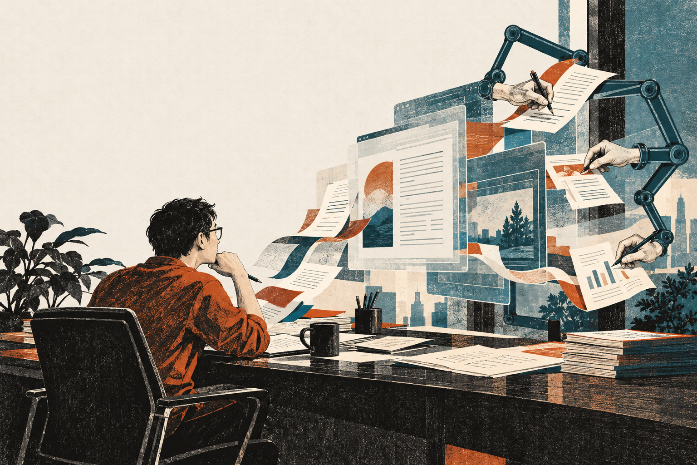
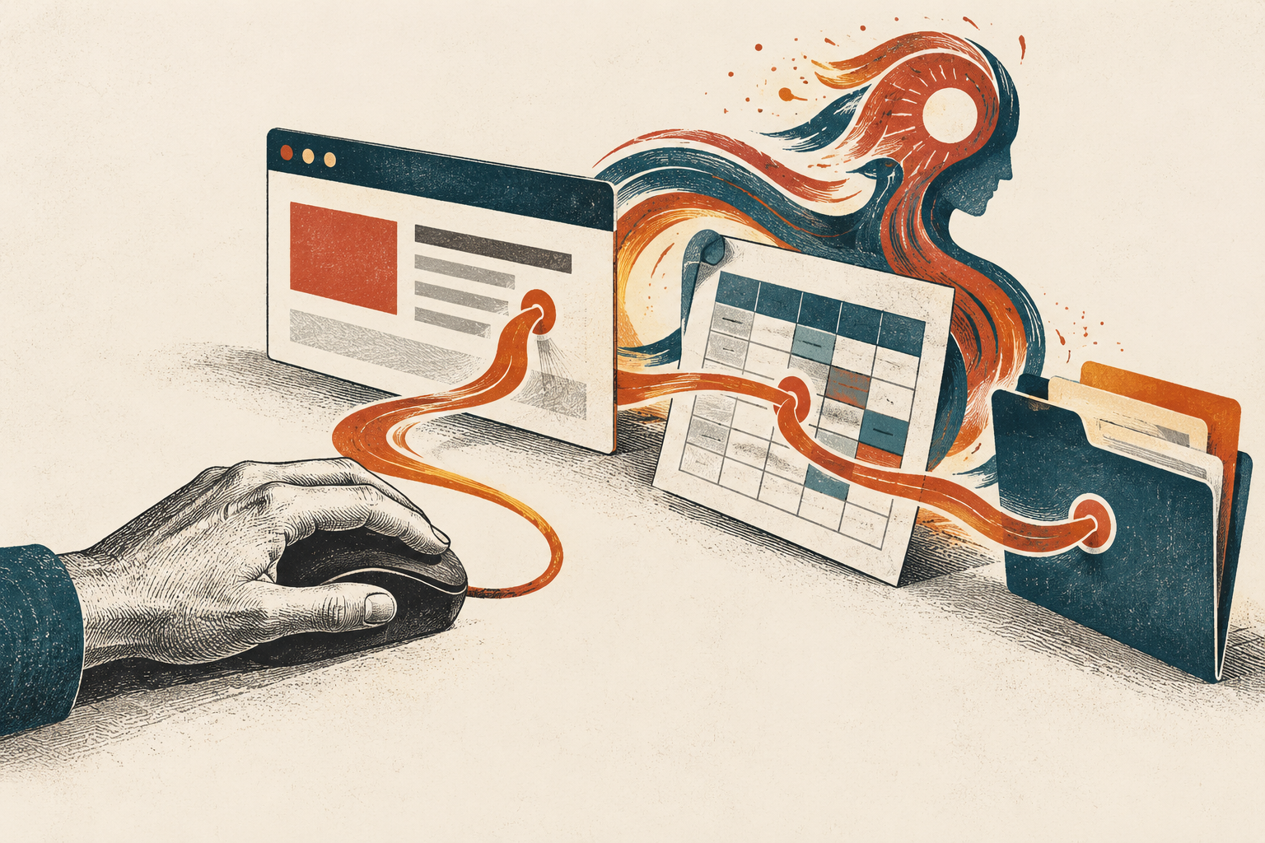
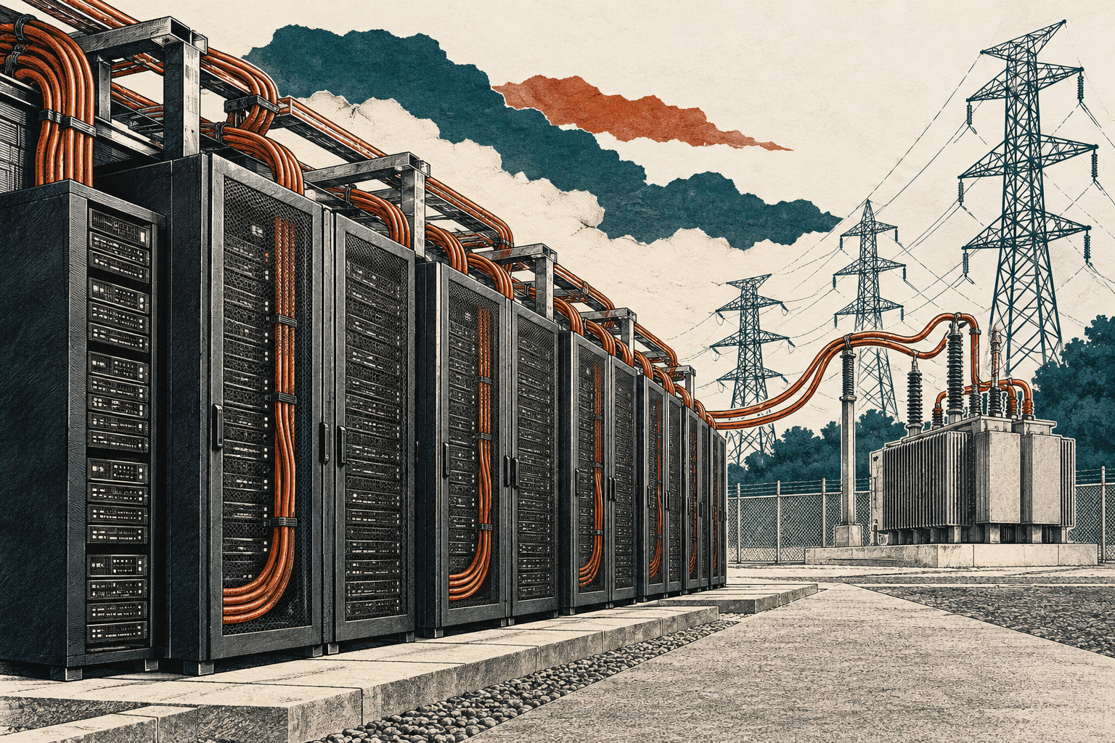
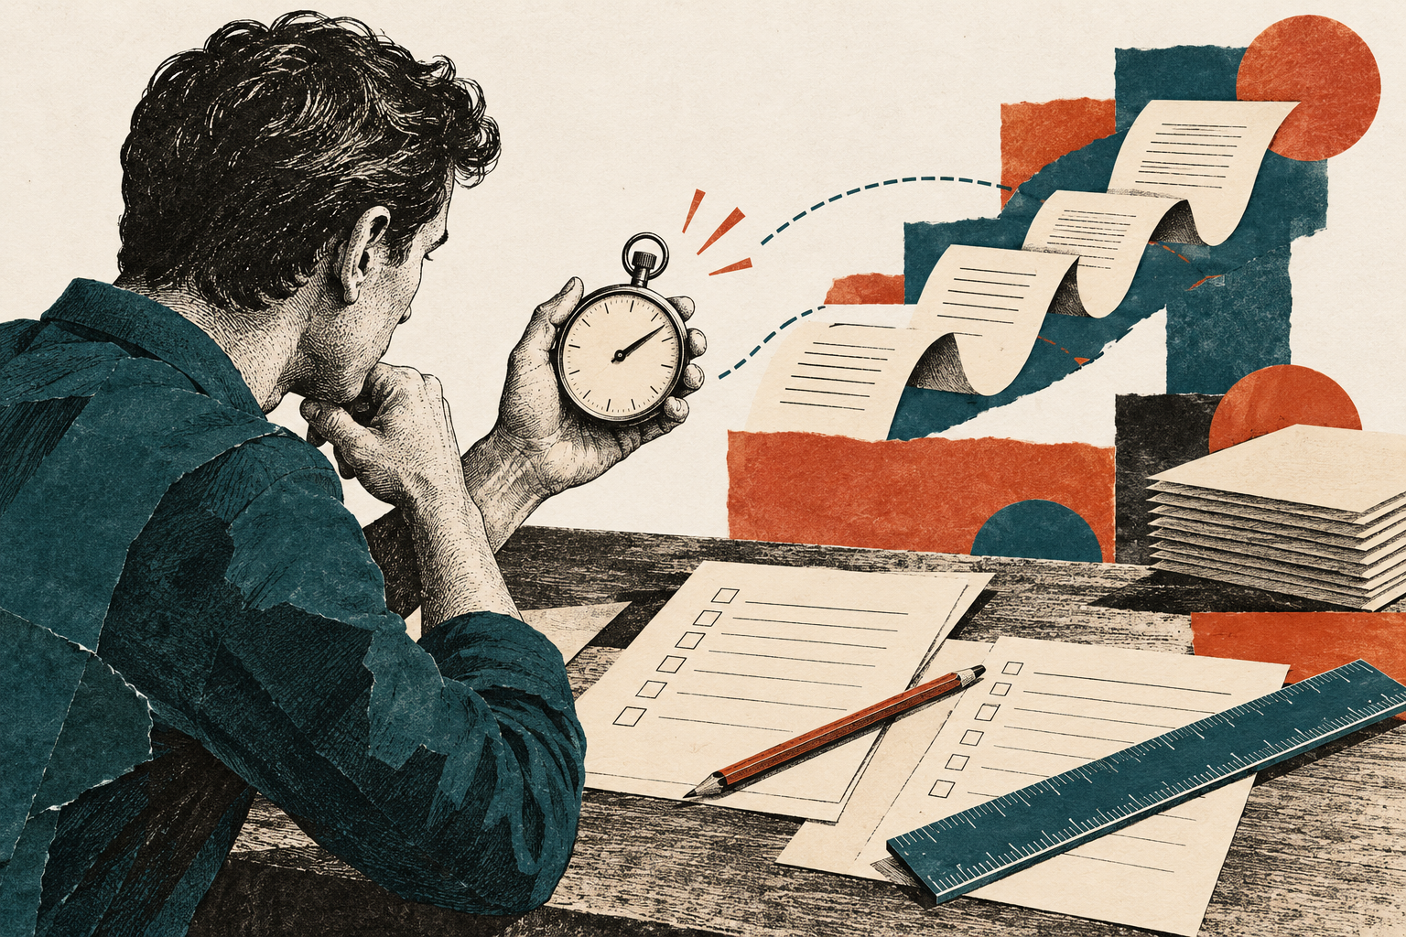
数据新闻 / 2026年观察
AI进了工作流
收益还在路上
从会回答，到能执行，再到可核算的回报
从打开聊天框，到把任务交给智能体，AI正在嵌入日常工作。部署规模、执行能
力、生产力与资源消耗，正成为观察这场变化的四条线索。
资料核验截至 2026.10.06 · 8幅数据图表 · 全球视角
01
从试用走向组织部署
问卷 / McKinsey全球调查，2026
企业部署正在扩大，但进度并不一致。智能体的推进速度，在不同规模组织之间
出现分化。
图1
全企业范围扩大AI部署的占比
+6个百分点
占受访者比例（%）
38%
2025
44%
2026
0
25
50
75
100
S1 · 两年的口径均采用2026报告所给；“扩大部署”不等于所有企业全面使用。
图2
大型组织的智能体部署加速
扩大AI智能体部署的受访者比例（%）
27%
2025
2026
大型组织
22%
40%
较小组织
22%
S1 · 大型组织年收入超过10亿美元；智能体可在至少一个业务职能中扩大部署。
02
从给答案到完成任务
评测与问卷 / 能力进步开始改变工作方式
执行任务，比生成一段回答更接近真实工作。桌面与
网页评测中，领先AI已接近人类基线，却仍有明显的失
败空间。
图3
两个任务基准，各自与人类比较
报告记录的领先AI
各基准的人类基线
OSWorld
66.3%
桌面 / 文件 / 多应用
72.4%
WebArena
74.3%
跨网页完成目标
0
25
50
75
78.2%
100
S2 · AI Index 2026，报告记录的2025至2026年初结果。不同基准不合成总分。
图4
自建工具开始替代部分采购
32%
受访者称，企业因能用编码智能体自建，放弃了至少一项软
件产品或功能的采购。
S1 · 每格代表1个百分点；这不是软件市场份额，也不表示全部软件都能自建。
03
提效感受，要走到可核算回报
问卷与实验 / 感受、利润与任务时间是不同指标
图5
个人收益与企业利润并非同一问题
80%
个人生产力改善
50%
决策改善
37%
企业层面EBIT正向影响
S1 · 不同问题的肯定回应占比，不能加总或视为转化漏斗。EBIT为息税前利润。
受访者的提效感受，不能直接换算成企业利润。要判断一个具体流程是否值得采用
AI，还需要记录返工、人工检查与实际耗时。
图6
真实任务实验，结果也有不确定性
完成任务耗时变化（%），负值代表更快；线段为95%置信区间
2025初期
原始样本
+19% [+2, +39]
2025后期
原样本回访
-18% [-38, +9]
2025后期
新招募样本
-4% [-15, +9]
-40
-20
0
+20
+40
时间减少 ←
→ 时间增加
S3 · METR，2026.02更新。后期样本有选择偏差，作者认为难以可靠估计当前提速；后期两组区间均跨零。
04
屏幕背后，有物理世界的账单
能源 / IEA，2026年报告
当使用规模上升，算力、供电与运行成本会进入同一本
账。数据中心总用电正在增长，AI专用数据中心的增速
更快。
图7
数据中心用电，预计接近翻倍
全球数据中心年用电（TWh）
485
2025估计
950
2030预测
0
250
500
750
1000
S4 · 2030为IEA中心情景预测；统计范围为所有数据中心，不是AI单独用电。
图8
AI专用数据中心，用电增速更快
2025年用电量同比增长（%）
17%
所有数据中心
50%
AI专用数据中心
0
25
50
75
100
S4 · 两类数据中心的同比增速，不是用电份额；AI专用数据中心属于较窄的范围。
更大的部署规模，意味着模型调用之外还要算上人员、流程和基础设施。运行成本
已成为部分企业限制AI使用的原因。
下一步，看什么
看任务是否交付成功，看核验和返工花了多久，
看总成本是否下降。
AI走进工作流之后，价值仍要在具体工作里证明。
来源与口径
S1 McKinsey，2026全球问卷，n=1719，97国，按GDP加权
S2 Stanford HAI《AI Index 2026》技术章节，pp.113–114
S3 METR，2026.02.24研究更新 · S4 IEA，2026能源与AI报告
完整链接与数据见附带来源表 · 插画由Image-2生成，图表按来源重绘
Notes:
Single-page long data-news. Layout authority: SVG viewBox 1024×5888, export 2160×12420. PPTX adapter is uniformly scaled to height5120px to keep under56-inch physical page size. Native text and data geometry are editable, charts are shape objects, not linked workbook charts. Four separate Image-2 illustrations are raster pictures. Sources and methodological boundaries:
{
"title": "AI进了工作流，收益还在路上",
"accessed": "2026-10-06",
"canvas": {
"width": 1024,
"height": 5888,
"export_width": 2160,
"export_height": 12420,
"adapter_scale": 0.8695652173913043
},
"style": {
"name": "纸上工作现场",
"background": "#F6F1E8",
"ink": "#171C1C",
"orange": "#B8432F",
"teal": "#1F5260",
"muted": "#65716C",
"serif": "Noto Serif SC",
"sans": "Noto Sans SC",
"image_model": "Image-2",
"illustrations": "four separate generated images; text and data are native objects"
},
"sources": [
{
"id": "S1",
"title": "McKinsey — The state of AI in 2026: On the road to ROI",
"url": "https://www.mckinsey.com/capabilities/quantumblack/our-insights/the-state-of-ai",
"published": "2026-08-25",
"survey": "2026-05-04至06-08，1719名受访者，97个国家，按各国GDP加权；企业员工自报，不代表所有企业普查"
},
{
"id": "S2",
"title": "Stanford HAI — AI Index Report 2026, Technical Performance",
"url": "https://hai.stanford.edu/assets/files/ai_index_report_2026_chapter_2_technical.pdf",
"pages": "113–114（PDF页序46–47）",
"period": "报告记录的2025至2026年初领先结果，不是2026年10月实时排行榜"
},
{
"id": "S3",
"title": "METR — We are Changing our Developer Productivity Experiment Design",
"url": "https://metr.org/blog/2026-02-24-uplift-update/",
"published": "2026-02-24",
"caution": "2025后期数据受参与者及任务选择偏差影响，作者认为不足以可靠估计当前提速幅度；区间是95%置信区间"
},
{
"id": "S4",
"title": "IEA — Key Questions on Energy and AI, Executive summary",
"url": "https://www.iea.org/reports/key-questions-on-energy-and-ai/executive-summary",
"published": "2026",
"caution": "数据中心总用电不是AI单独用电；2030为中心情景预测，2025为估计值"
}
],
"figures": [
{
"id": "F1",
"source": "S1",
"metric": "报告在全企业范围扩大AI部署的受访者占比",
"unit": "%",
"values": {
"2025": 38,
"2026": 44
},
"derivation": "+6个百分点；2025基线按2026报告所给，未拼接旧网页摘要"
},
{
"id": "F2",
"source": "S1",
"metric": "在至少一个职能扩大AI智能体部署的受访者占比",
"unit": "%",
"large_revenue": "年收入超过10亿美元",
"values": {
"large2025": 27,
"large2026": 40,
"small2025": 22,
"small2026": 22
},
"derivation": "大型组织+13个百分点，较小组织基本持平；非同一企业跟踪面板"
},
{
"id": "F3",
"source": "S2",
"metric": "报告记录的领先AI与人类基线，按各自评测定义的任务表现",
"unit": "%",
"values": {
"OSWorld_AI": 66.3,
"OSWorld_human": 72.35,
"WebArena_AI": 74.3,
"WebArena_human": 78.24
},
"caution": "不同基准各自比较，不合成总分；圆整显示人类基线72.4、78.2，几何用原始值"
},
{
"id": "F4",
"source": "S1",
"metric": "称企业因可用编码智能体自建，放弃至少一项软件产品或功能采购的受访者占比",
"unit": "%",
"values": {
"yes": 32
},
"caution": "100格中32格着色，剩余68格只是其他回应；不是软件市场份额"
},
{
"id": "F5",
"source": "S1",
"metric": "三种不同问卷问题的肯定回应占比",
"unit": "%",
"values": {
"individual_productivity": 80,
"better_decisions": 50,
"enterprise_EBIT": 37
},
"caution": "彼此不是互斥类别，不加总，不画漏斗；EBIT=息税前利润"
},
{
"id": "F6",
"source": "S3",
"metric": "AI允许组相对不允许组完成任务所需时间的变化",
"unit": "%",
"values": [
{
"period": "2025初期",
"group": "原始样本",
"estimate": 19,
"low": 2,
"high": 39
},
{
"period": "2025后期",
"group": "原样本回访",
"estimate": -18,
"low": -38,
"high": 9
},
{
"period": "2025后期",
"group": "新招募样本",
"estimate": -4,
"low": -15,
"high": 9
}
],
"caution": "负值=时间减少；后期两组区间跨0并有选择偏差，不能断言所有开发者提速"
},
{
"id": "F7",
"source": "S4",
"metric": "全球数据中心年用电",
"unit": "TWh",
"values": {
"2025_estimate": 485,
"2030_central_projection": 950
},
"derivation": "950/485=1.9588，约1.96倍；图从0起，预测用虚线轮廓"
},
{
"id": "F8",
"source": "S4",
"metric": "2025年用电量同比增长",
"unit": "%",
"values": {
"all_data_centres": 17,
"AI_focused_data_centres": 50
},
"caution": "AI专用数据中心是不同统计范围，增长率可对照，不能相加"
}
]
}

